Slide 1
Неокономика и все-все-все
05 апреля 2023 года, г.Москва

Slide 2
Кто все эти люди?
Различение неокономики и иных экономических школ требует сначала ответить на два вопроса:
А с какими школами предполагается различение?
А по каким аспектам предполагается различение?

Slide 3
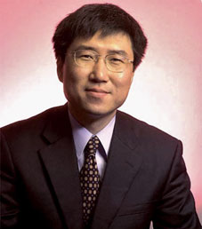
Список научных направлений в экономике
Автор классификации: Ха Джун Чхан
Корейский экономист, профессор Кембриджского университета.
Лауреат Премии Г. Мюрдаля (Европейская ассоциация эволюционной политической экономии, 2003) за книгу «Отбрасывая лестницу: стратегия развития в исторической перспективе» и Леонтьевской премии (2005).
Библиография:
«Съедобная экономика. Простое объяснение на примерах мировой кухни»
«Как устроена экономика»
«23 тайны: то, что вам не расскажут про капитализм»
«Злые самаритяне: миф о свободной торговле и секретная история капитализма»
«Восточноазиатский опыт развития: чудо, кризис и будущее
«Глобализация, экономическое развитие и роль государства»
«Отбрасывая лестницу: стратегия развития в исторической перспективе»

Slide 4
Научные школы в экономике
Классическая политэкономия: рынок uber alles!
Неоклассическая школа: люди знают, что делают, поэтому DSGE
Марксизм: абстрактный труд, смена формаций и конец капитализма
Девелопментаризм: развивающиеся страны не могут стать развитыми лишь рыночными методами.
Австрийская школа: никто не знает всего, потому не трогайте.
(Нео)шумпетерианская школа: созидательное разрушение vs бюрократия
Кейнсианство: animal spirits
Институционалисты: институт определяет все и решает все.
Бихевиоризм: моделируем поведение людей.

Slide 5
Классическая политэкономия
Персоны:
Адам Смит, Давид Рикардо, Жан-Батист Сэй, Джон Стюарт Милль, Роберт Мальтус Основные тезисы:
Стремление к удовлетворению личных интересов отдельных хозяйствующих субъектов приводит к выгодному результату для общества в виде создания максимального национального богатства – хвала конкуренции и «невидимой руке»
Закон Сэя: совокупный спрос автоматически поглощает весь объём продукции, произведенный в соответствии с существующей технологией и ресурсами в условиях экономики с гибкими ценами
Долой любые попытки со стороны правительства ограничить свободный рынок.
Теория сравнительных преимуществ Рикардо: специализация и разделение труда
Три класса социума: капиталисты, рабочие, земельные собственники

Slide 6
Неоклассика (ортодоксия, мейнстрим)
Персоны:
Леон Вальрас, Альфред Маршалл, Джон Бейтс Кларк, Ирвинг Фишер, Артур Пигу Основные тезисы:
Роль спроса в определении цены товара: отход от трудовой теории стоимости (классика) в сторону полезности для потребителя.
«Экономика школьной доски» (ц) Дейдра Маклосски: в центре системы стоит всезнающий ультрарациональный индивидуум, который максимизирует полезность и минимизирует проблемы.
Смещение фокуса с производства на потребление / обмен; экономика как сеть товарного обмена между акторами.
Понятие «экстерналия»: последствия некоторых решений не отражаются в ценах напрямую.
Маржинализм XIX века.
Информационная экономика (Джозеф Стиглиц, Джордж Акерлоф): асимметричный информационный обмен.
Капитализм всегда возвращается к равновесию (уравнение Вальраса, модель Эрроу-Дебрё, DSGE).
Модель экономического роста Солоу-Свана

Slide 7
Марксизм
Персоны:
Карл Маркс, Фридрих Энгельс, Владимир Ленин, Роза Люксембург, Николай Бухарин Основные тезисы:
Наследие классической школы (трудовая теория стоимости и фокус на производстве).
Производительные силы / производственные отношения и базис / надстройка – предтеча институционализма.
Смена формаций: от пещер до коммунизма; капитализм – конечен.
Понятие абстрактного труда.
Классовые противоречия как главный конфликт.
Фиксация противоречия свободного рынка – и планово-иерархической системы крупных компаний.
Важность инноваций: еще до Шумпетера.

Slide 8
Девелопментаризм (экономика развития)
Персоны:
Жан-Батист Кольбер, Антонио Серра, Александр Гамильтон, Фридрих Лист (и немецкая историческая школа), Саймон Кузнец, Гуннар Мюрдаль, Николас Калдор, Альберт Хиршман, Эрик Райнерт Основные тезисы:
Работа над развитием развивающихся стран до уровня развитых.
Меркантилизм как исходник.
Эклектичность нарративов.
Связи: приоритетные и неприоритетные отрасли (по Хиршману).

Slide 9
Австрийская школа
Персоны:
Карл Менгер, Людвиг фон Мизес, Фридрих фон Хайек, Ойген фон Бём-Баверк, Йозеф Шумпетер, Мюррей Ротбард, Исраэль Кирцнер, Хесус Уэрта де Сото Основные тезисы:
Рациональность индивидуума ограничена (традициями и нормами).
Мир является фундаментально неопределенным и непредсказуемым.
Спонтанный характер конкурентного рынка vs выстраивание порядка.
Долой государственное вмешательство.
Золотой стандарт и обеспеченность денег.
Экономика закрытая, но не в равновесии.

Slide 10
(Нео)шумпетерианская школа
Персоны:
Йозеф Шумпетер, Мюррей Ротбард, Исраэль Кирцнер, Фрэнк Найт Основные тезисы:
Экономическое развитие определяется инновациями.
Четвертый вид экономических акторов: предприниматели.
Предпринимательская прибыль: награда предпринимателя за то, что он сделал систему «лучше».
Теория национальной системы инноваций: взаимодействие между различными участниками инновационного процесса: компаниями, университетами, правительствами и т.д.

Slide 11
Кейнсианство
Персоны:
Джон Мейнард Кейнс Основные тезисы:
Экономика потребляет не все, производимое ею, излишек идет в инвестиции.
Но на локальном уровне неясно, сколько надо инвестировать, ибо будущее не определено. Цифр нет, есть animal spirits, влияющие на принятие решения об инвестициях.
Сокращение инвестиций влечет падение спроса – и дальнейшее сокращение инвестиций, вплоть до паралича. Отсюда: контрциклическая политика, государство должно включаться, поддерживая инвестиции, когда они слабы и тормозить, когда сильны.
Нормальное состояние дел наблюдается в случаях, когда инвестиции равны сбережениям на уровне платежеспособного спроса.
Отсюда: деньги имеют значение. Денежный рынок – есть, это источник для инвестиций и место для спекуляций, управляемое ожиданиями.

Slide 12
Институционализм и неоинституционализм
Персоны:
Торстейн Веблен, Уэсли Митчелл, Дуглас Норт, Рональд Коуз, Дарон Асемоглу, Джеймс Робинсон Основные тезисы:
Рациональность нельзя определить как нечто вневременное. Она формируется социальной средой, состоящей из институтов или формальных и неформальных правил.
Институты не только влияют на то, как ведут себя люди, но и меняют их, а люди, в свою очередь, меняют эти институты.
Нерешенный вопрос: а откуда берутся институты? Как они появляются?
Неоинституционализм: фокус на транзакционных издержках на реализацию экономической деятельности (от расходов на проведение обмена на рынке до затрат на арбитраж)
Экстрактивные и инклюзивные институты.

Slide 13
Бихевиоризм
Персоны:
Герберт Саймон Основные тезисы:
Отказ от догматов неоклассики: моделирование рыночного поведения людей, ограниченная рациональность.
Лень мыслить рационально: эвристики, шаблоны мышления.
Люди ищут «хорошие», а не «лучшие» решения.
Эмоции, верность, справедливость. Реципрокный обмен.
Большая часть «рынка» – внутри компаний, а не вне их.

Slide 14
Различения
Замкнутость (полное равновесие) | Открытость (частичное равновесие)
Все остальные | Неокономика Девелопментаристы
Статические модели (сравнительная статика) | Динамические модели
Неоклассика, неокейнсианство (диссиденты неоклассики – Ромер, Кругман, Стиглиц) | Австрийская школа, исторические школы, институционализм, марксизм, посткейнсианство, эволюционисты (Шумпетер, Веблен, Норберт и Винер), неокономика
Риск | Неопределенность
Неоклассика, неокейнсианство | Посткейнсианство, австрийская школа, неокономика
Нейтральность денег в экономике | Активная роль денег в экономике
Неоклассика, неокейнсианство , австрийская школа | Посткейнсианство, неокономика
Supply side | Demand side
Неоклассика, марксизм, исторические школы | Посткейнсианство, неокейнсианство, неокономика

Slide 15
Лекция №2: итоги
«Прежде, чем объединяться, нам надо решительно размежеваться.» – Владимир Ленин «Я все время говорю, что неокономика ничего не выдумала, потому что всюду кто-то про это уже говорил, но в другом пункте он оказывался среди неправых.»
– Олег Григорьев

Slide 16
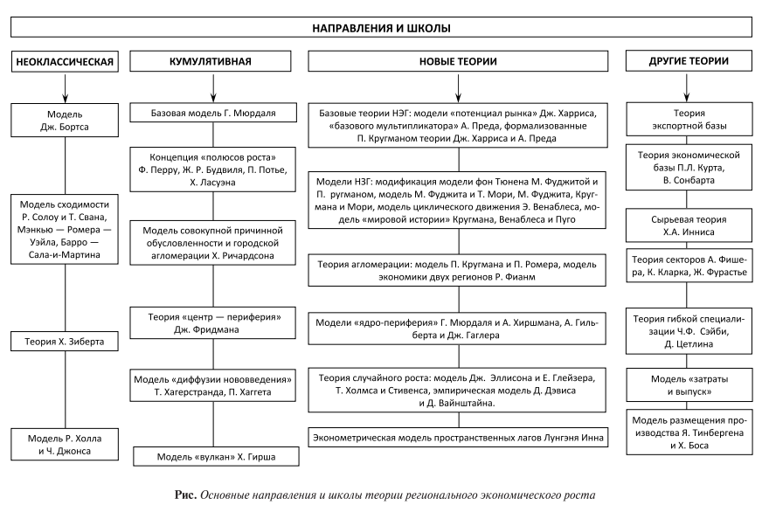
Домашнее задание: дополните базовую типологию школ

Slide 17
Спасибо за внимание!
http://neoconomica.org
http://t.me/neoconomica

